Slide 1







第六节
第十章
高斯公式 通量与散度
推广
Green 公式
Gauss 公式
一、高斯公式
二、通量与散度
机动 目录 上页 下页 返回 结束

Slide 2
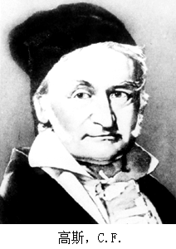
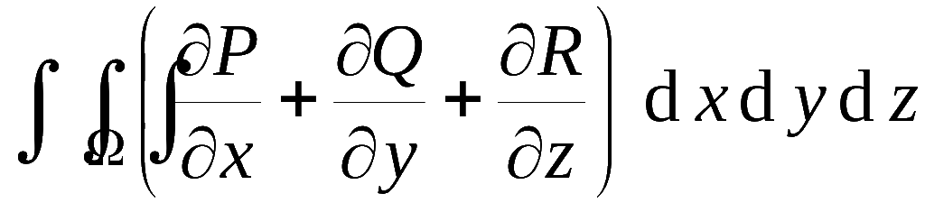
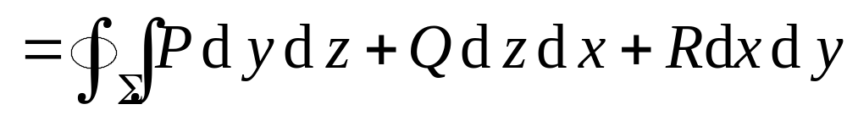
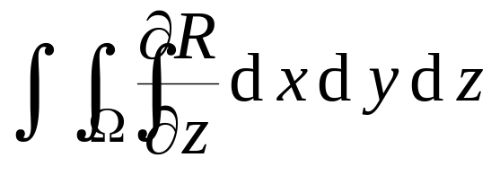
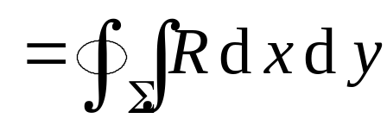
一、高斯 ( Gauss ) 公式
定理1. 设空间闭区域 Ω 由分片光滑的闭曲
面∑ 所围成, ∑ 的方向取外侧,
函数 P, Q, R 在
Ω 上有连续的一阶偏导数 ,
则有
(Gauss 公式)
下面先证:
高斯 目录 上页 下页 返回 结束

Slide 3





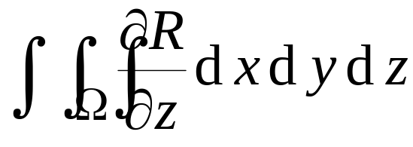
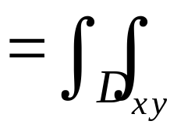
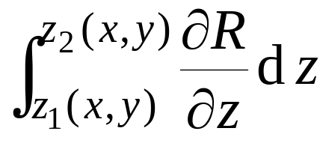












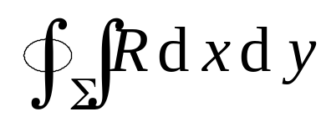
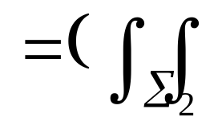
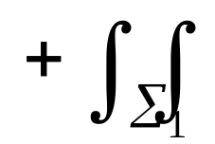
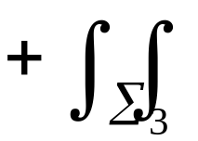

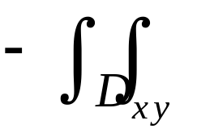


证明: 设
为XY型区域 ,
则
定理1 目录 上页 下页 返回 结束

Slide 4
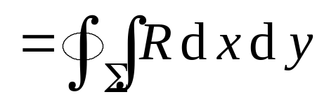
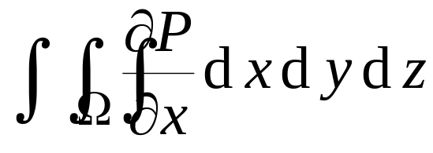
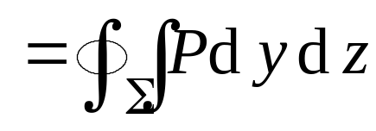
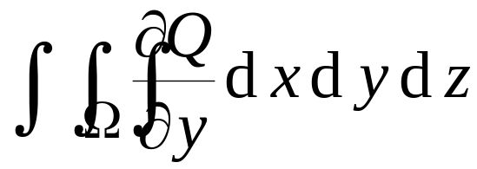
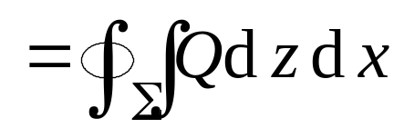
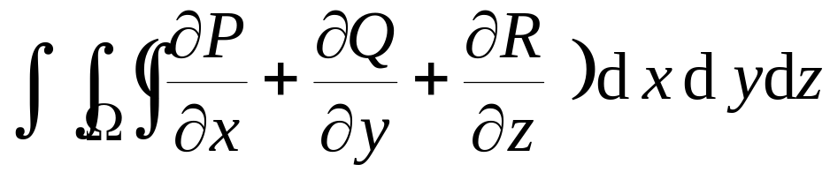
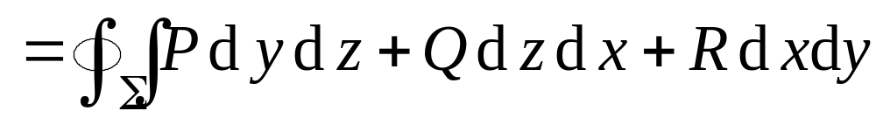
所以
若 Ω 不是 XY–型区域 ,
则可引进辅助面
将其分割成若干个 XY–型区域,
在辅助面
正反两侧面积分正负抵消,
故上式仍成立 .
类似可证
三式相加, 即得所证 Gauss 公式：
定理1 目录 上页 下页 返回 结束

Slide 5
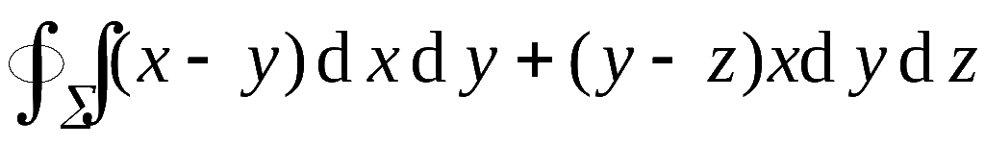
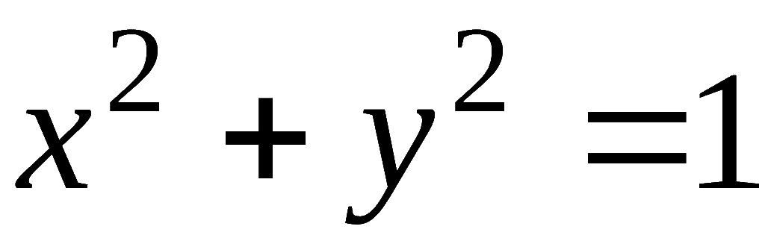




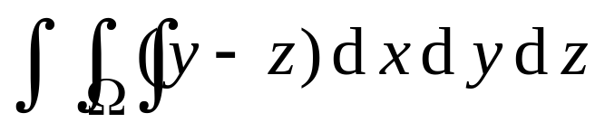

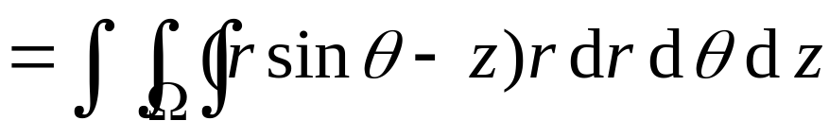
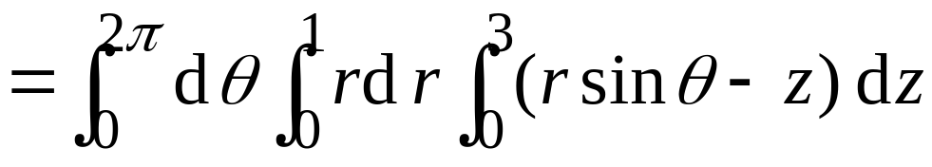
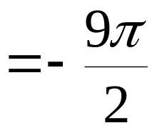
例1. 用Gauss 公式计算
其中∑ 为柱面
及平面 z = 0 , z = 3 所围空间
闭域 Ω 的整个边界曲面的外侧.
解: 这里
利用Gauss 公式, 得
原式 =
(用柱坐标)
思考: 若 ∑ 改为内侧, 结果有何变化?
若 ∑ 为圆柱侧面(取外侧) , 如何计算?
机动 目录 上页 下页 返回 结束

Slide 6
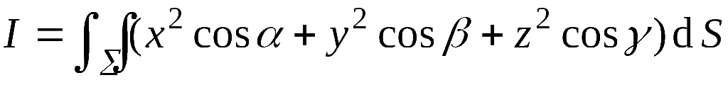

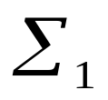

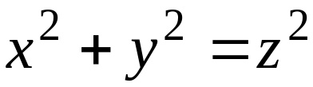





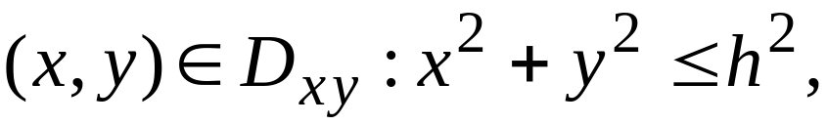

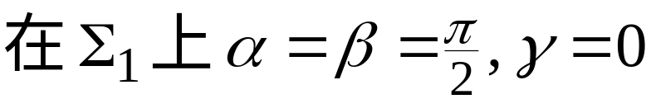
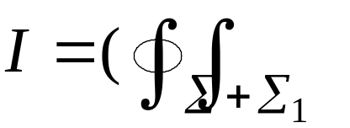
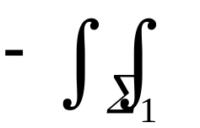
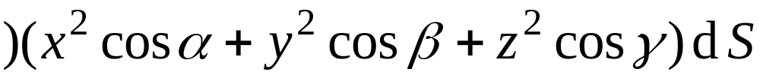
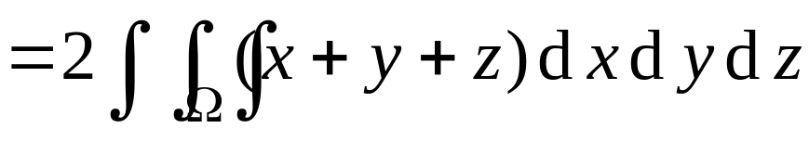
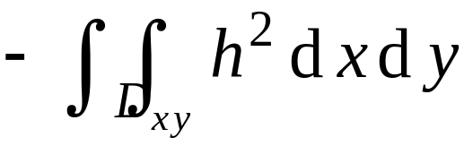
例2. 利用Gauss 公式计算积分
其中 ∑ 为锥面
介于 z = 0 及
z = h 之间部分的下侧.
解: 作辅助面
取上侧
所围区域为Ω,
则
机动 目录 上页 下页 返回 结束

Slide 7
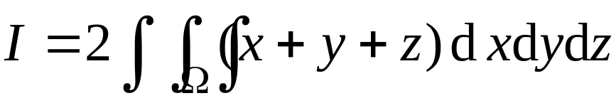

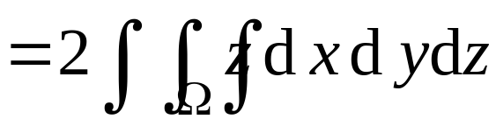
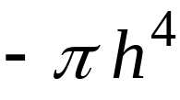
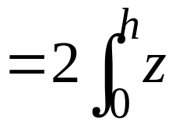
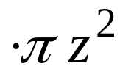

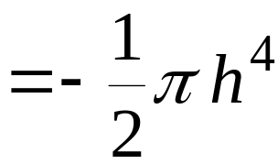
利用重心公式, 注意
机动 目录 上页 下页 返回 结束

Slide 8
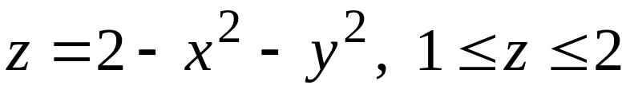


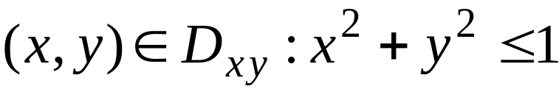


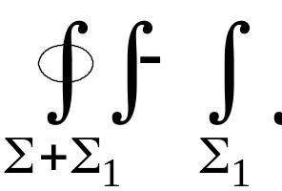





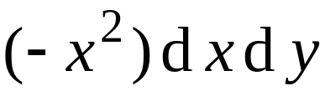

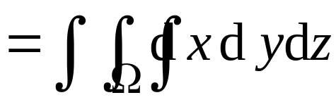
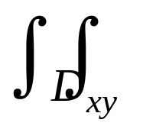


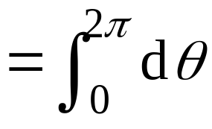
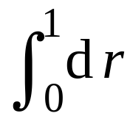





例3.
设Σ 为曲面
取上侧, 求
解:
作取下侧的辅助面
用柱坐标
用极坐标
机动 目录 上页 下页 返回 结束

Slide 9























例4. 设函数
在闭区域 Ω上具有一阶和
二阶连续偏导数, 证明格林( Green )第一公式
其中 ∑ 是整个 Ω 边界面的外侧.
分析:
高斯公式
机动 目录 上页 下页 返回 结束

Slide 10












证:令
由高斯公式得
移项即得所证公式.(见 P171)
机动 目录 上页 下页 返回 结束

Slide 11





二、通量与散度
引例.
设稳定流动的不可压缩流体的密度为1,
速度场为
设Σ 为场中任一有向曲面,
则由对坐标的曲面积分的物
理意义可知,
单位时间通过曲面Σ 的流量为
由两类曲面积分的关系, 流量还可表示为
机动 目录 上页 下页 返回 结束

Slide 12




若Σ 为方向向外的闭曲面,
则单位时间通过Σ 的流量为
当Φ > 0 时,
说明流入Σ 的流体质量少于
流出的,
表明Σ 内有泉;
当Φ < 0 时,
说明流入Σ 的流体质量多于流出的,
表明
Σ 内有洞 ;
当Φ = 0 时,
说明流入与流出Σ 的流体质量相等 .
根据高斯公式, 流量也可表为
③
机动 目录 上页 下页 返回 结束

Slide 13







为了揭示场内任意点M 处的特性,
设Σ 是包含点 M 且
方向向外的任一闭曲面 ,
记Σ 所围域为Ω,
在③式两边同除以Ω 的体积 V,
并令Ω 以
任意方式缩小至点 M
则有
此式反应了流速场在点M 的特点:
其值为正,负或 0,
分别反映在该点有流体涌出, 吸入, 或没有任何变化.
机动 目录 上页 下页 返回 结束

Slide 14



定义:
设有向量场
其中P, Q, R 具有连续一阶偏导数,
Σ 是场内的一片有向
曲面,
其单位法向量 n,
则称
为向量场 A 通过
有向曲面 Σ 的通量(流量) .
divergence
在场中点 M(x, y, z) 处
记作
称为向量场 A 在点 M 的散度.
机动 目录 上页 下页 返回 结束

Slide 15




说明:
由引例可知, 散度是通量对体积的变化率, 且
表明该点处有正源,
表明该点处有负源,
表明该点处无源,
散度绝对值的大小反映了源的强度.
若向量场 A 处处有
, 则称 A 为无源场.
例如, 匀速场
故它是无源场.
P16 目录 上页 下页 返回 结束

Slide 16













*例5.
置于原点, 电量为 q 的点电荷产生的场强为
解:
计算结果与仅原点有点电荷的事实相符.
机动 目录 上页 下页 返回 结束

Slide 17


内容小结
1. 高斯公式及其应用
公式:
应用:
计算曲面积分
(非闭曲面时注意添加辅助面的技巧)
机动 目录 上页 下页 返回 结束

Slide 18



2. 通量与散度
设向量场
P, Q, R, 在域G内有一阶 连续
偏导数,
则
向量场通过有向曲面 Σ 的通量为
G 内任意点处的散度为
机动 目录 上页 下页 返回 结束

Slide 19












思考与练习
Ω 为Σ
所围立体,
判断下列演算是否正确?
(1)
(2)
机动 目录 上页 下页 返回 结束

Slide 20













练习题 设 ∑ 是一光滑闭曲面,
所围立体 Ω 的体
积为V,
θ 是 ∑ 外法线向量与点 ( x , y , z ) 的向径
的夹角,
试证
证: 设 ∑ 的单位外法向量为
则
机动 目录 上页 下页 返回 结束

Slide 21
高斯(1777 – 1855)
德国数学家、天文学家和物理学家,
是与阿基米德, 牛顿并列的伟大数学家,
他的数学成就遍及各个领域 ,
在数论、
代数、非欧几何、 微分几何、 超几何
级数、复变函数及椭圆函数论等方面均有一系列开创
性的贡献,
他还十分重视数学的应用,
在对天文学、大
地测量学和磁学的研究中发明和发展了最小二乘法、
曲面论和位势论等.
他在学术上十分谨慎,
恪守这样的
原则:
“问题在思想上没有弄通之前决不动笔”.

